Slide 1
HEXDS Hexagon-Diamond Search
課程：視訊壓縮智產元件設計
姓名：紀國勛
學號：5113064403
Notes:
教授、各位同學大家好，我是紀國勛。
我的題目是Hexagon-Diamond Search

Slide 2
為何選擇HEXDS演算法 在影像品質與運算複雜度提供最佳的平衡點
Football
Garden
Tennis
Notes:
這邊是3個影片的PSNR及check point
這個算法除了Garden的PSNR比較差以外，另外兩個都跟Dimond很相似，跟FS差2.3dB
但計算量上省了99.7%，比其他算法的99.6,99.4還要更少

Slide 3
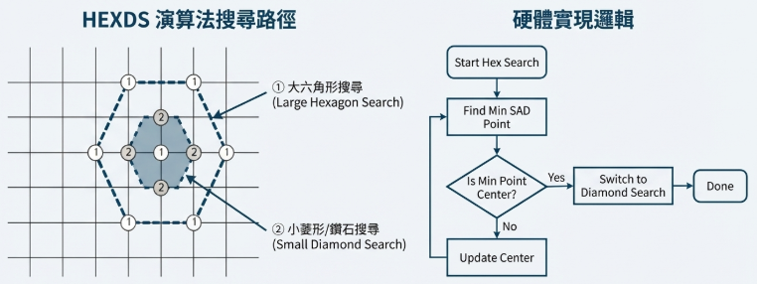
HEXDS搜尋控制器
Notes:
左邊這張圖是這個算法的主要方法
分為大六角形，與小鑽石搜尋
一開始會在大六角形上座搜尋，直到最小SAD為中心時才會切換到小鑽石搜尋

Slide 4
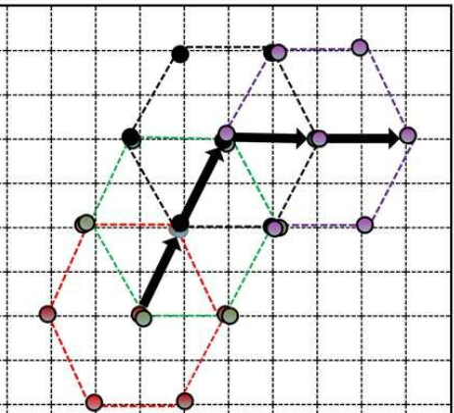
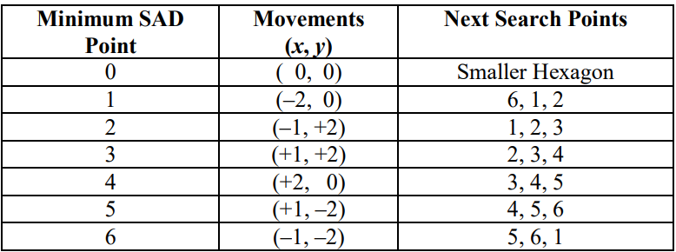
Large hexagon
2
3
1
4
6
5
Notes:
那實際路徑是什麼呢
以這張圖來說
會將0,0定為圓心
第一次計算完包含中心的7的點就會比較找出最小SAD的那個位置，假設是第三點
然後將圓心切成那個點，那因為其中圓心與這個位置已經計算過了，就不會再重複計算
就會只計算新的三個點，
經過計算比較後又發現右上角是最小SAD又會更新圓心
一直到找出最小SAD的位置，
所以就可以整理出這個表
如果最小SAD不是中心就會更新圓心下一個搜尋點就會是點的前，自己，後
當0,0是最小SAD時就會切換成小鑽石搜尋

Slide 5
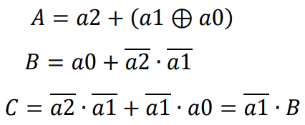
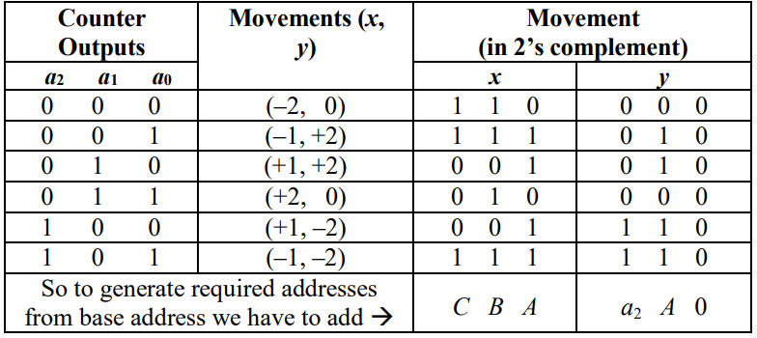
Movement
Notes:
至於要怎麼知道下一個點要計算哪個位置呢
可以使用Mod 6計算的餘數計算出要計算的位置
再套入公式，就知道要算哪個位置了
例如現在算到6這個位置取Mode 6 後是0，下一個搜尋的位置就是(-2,0)

Slide 6
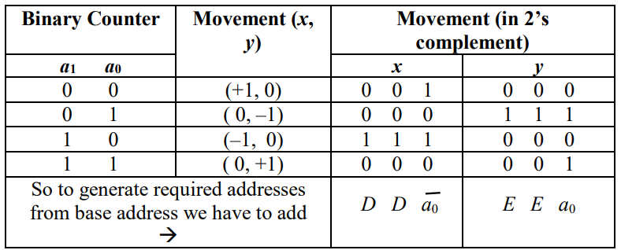
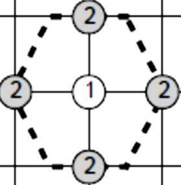
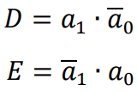
Small hexagon
Notes:
當找出最小SAD出現在圓心時，就會切換到小鑽石搜尋上
計算完4個點後，比較出最小SAD值就可以將這個位置與原點相減計算出motion vector
所以依照這個算法他的總搜尋點數，最多是3n+8個點。

Slide 7
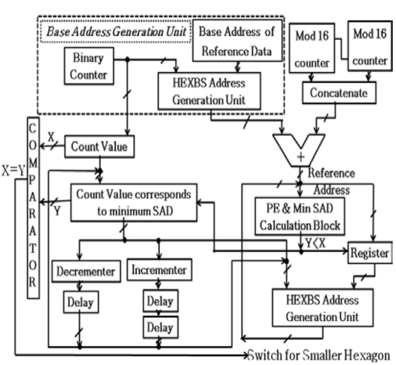
系統架構圖
Notes:
左上角會紀錄目前的中心位置，隨著搜尋進行，如果發現不是這的點比較好，這裡的值就會被更新，中心就會移動過去。
右上角區塊內的相對座標
右下角計算 SAD (誤差值），即時比對：有沒有更小的 SAD
左下角會分兩種狀況
1.x!=y，最小sad不是中心，就會往下一個位置搜尋
2.x=y，最小sad就是中心點，切會到smaller
1. 位址生成與資料讀取 (Address Generation & Data Retrieval)
首先，系統透過 Base Address Generation Unit 產生搜尋起點。接著，利用 HEXBS Address Generation Unit（配合 Mod-16 Counters）計算出搜尋圖形（如六邊形）的相對位移 ¹。這些位移與基底位址相加後，產生 Reference Address，從記憶體中讀取對應的參考區塊資料 (Reference Data)，並同時讀取當前區塊資料 (Current Data) ²。
2. SAD 計算與比較 (SAD Calculation & Comparison)
資料進入 PE (Processing Element) 進行絕對差值總和 (SAD) 的運算 ³。計算出的當前 SAD 值會送入 Comparator 與暫存器中儲存的「目前最小 SAD」進行比較 ⁴⁴⁴⁴。
若 Current SAD < Min SAD：比較器發出訊號 ($Y < X$)，更新暫存器中的最小值，並同時紀錄該點的 Count Value（即相對位置索引）⁵⁵⁵⁵⁵⁵⁵⁵⁵。
若 Current SAD $\ge$ Min SAD：保留原數值，繼續處理下一個點。
3. 初始搜尋與迭代判斷 (Initial Search & Iteration Check)
在第一輪中，系統會完整計算大六邊形的所有 7 個搜尋點 ⁶⁶⁶⁶。完成後，系統檢查紀錄中的 最小 SAD 位置 (Count Value) 是否位於搜尋圖形的 中心點 (Center) ⁷⁷⁷。
4. 分支 A：持續搜尋 (Continued Search - Divergence)
若最小 SAD 不在中心（即 MBD point changed），代表尚未收斂，需移動搜尋窗。
系統將該最小 SAD 的位置設為新的搜尋中心 ⁸。
為了節省運算，硬體不重新計算所有點，而是利用回授路徑上的 Decrementer (減法器)、Incrementer (加法器) 與 Delay (延遲單元)，僅針對新六邊形所需的 3 個新候選點 產生位址並進行 SAD 計算 ⁹⁹⁹⁹⁹⁹⁹⁹⁹。
此過程重複迭代，直到最小 SAD 落回中心點為止 ¹⁰。
5. 分支 B：模式切換與收斂 (Mode Switching - Convergence)
若最小 SAD 位於中心（即 MBD point is the center），代表大範圍搜尋已找到最佳解 ¹¹。
系統觸發 Switch for Smaller Hexagon 訊號，改變位址生成器的模式 ¹²。
架構切換至 小六邊形 (Small Hexagon / Diamond Search) 模式，針對中心點周圍的 4 個鄰近點進行最後的精細搜尋 ¹³¹³¹³¹³。
最終找到的最佳匹配點位址減去原始基底位址，即為輸出的 Motion Vector (移動向量) ¹⁴。

Slide 8
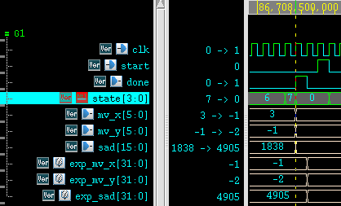
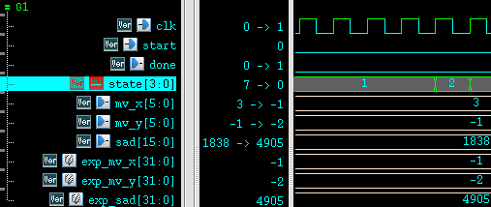
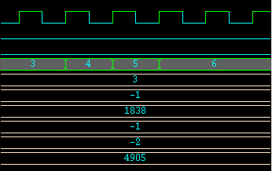
波行驗證
Notes:
這頁要說明的是波行驗證 當done的訊號送出時，輸出的值與testbanch的一致
我還有定義State也有從0一直到7這些狀態都有跑到

Slide 9
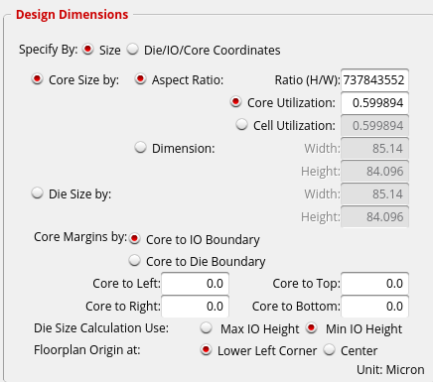
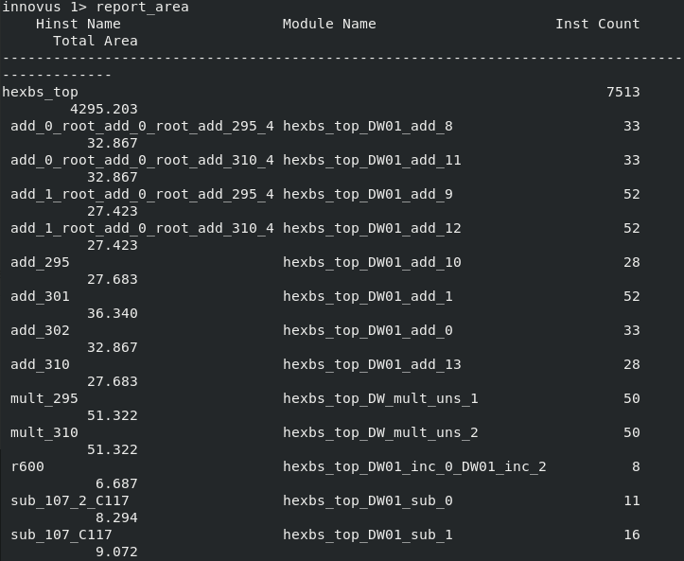
規格
Notes:
晶片的使用率是59.98%
接近60%
使用的是7513個cells
面積是4295

Slide 10
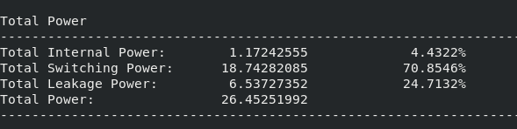
功耗
Notes:
功耗為26.4多mW

Slide 11
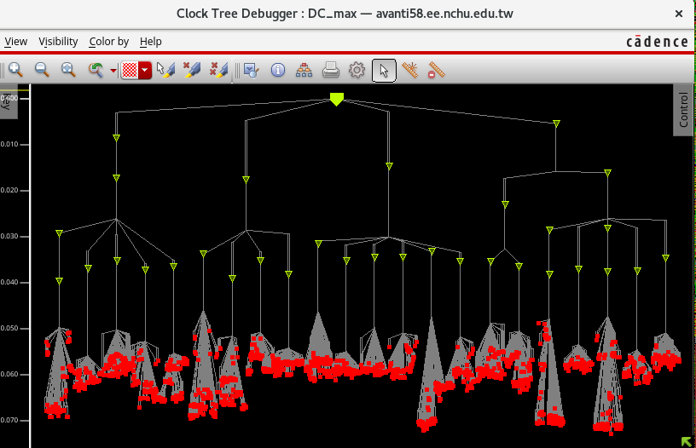
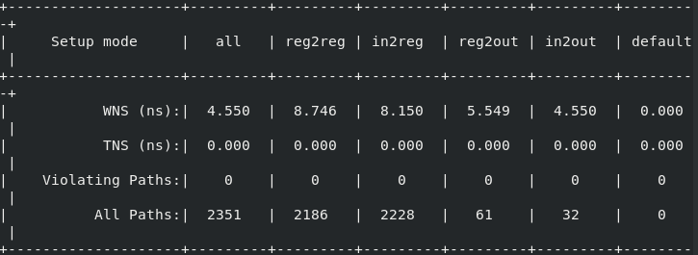
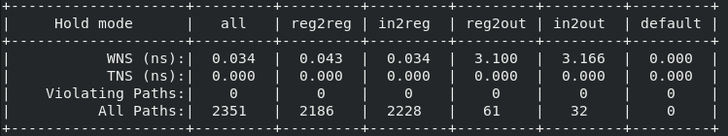
timming
Notes:
Clock也很一致
最快跟最慢大約差0.02
Setup time 與Hold time沒有錯誤

Slide 12
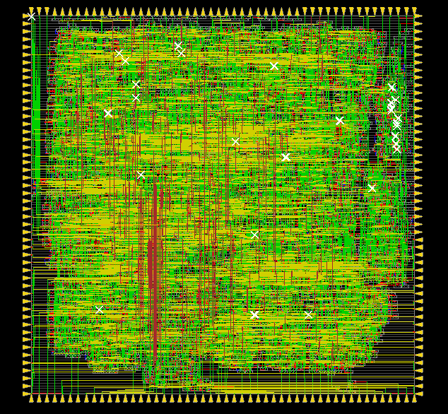
APR
Notes:
這是最後合出晶片的結果

Slide 13
參考資料
VLSI_Architecture_Design_of_Motion_Estimation_Block_with_Hexagon-Diamond_Search_Pattern_for_Real-Time_Video_Processing
https://github.com/NCHU-HSUN/Vip_Final.git
Notes:
這邊是我參考的paper
底下是我實做的相關過程
除了課程上的驗證以外我也有移植到FPGA做驗證，也有完成測試在git上都可以找到參考資料

Slide 14
感謝聆聽

